Slide 1


إعداد : د / وفاء شريقي
اليوم : الاربعاء
التاريخ : 1436/3/9 هـ
البحث الاجرائي

Slide 2
مقدمة
نحن أسرة نسعى إلى الإتقان والإحسان في كل أمورنا من أجل مرضاة الله والارتقاء إلى القمة ,وهذه الورشة التدريبية خطوة على الطريق نسأل الله التوفيق وقبول أعمالنا
أمكم المحبة
وفاء شريقي

Slide 3
ما هو البحث الإجرائي :-
هو عملية بحثية إما أن تكون فردية أو جماعية تهدف إلى تطوير أداء المعلم وممارساته التعليمية أو حل مشكلات تواجهه في الوصول إلى أهدافه ويقوم على التأمل الذاتي .

Slide 4
سئل أحد القادة :-
كيف استطعت أن تمنح الثقة في مرؤوسيك ؟؟
فأجاب : كنت أرد بثلاث :
من قال : لا أقدر ، قلت له : حاول
من قال : لا أعرف ، قلت له : تعلم
من قال : مستحيل ، قلت له : جرب

Slide 5
حرية صناعة قرار :-

Slide 6
بنهاية التدريب سوف تكونين :-
1- قد تعرفتِ على مفهوم البحث الإجرائي .
2- قادرة على صياغة مشكلة البحث الإجرائي .
3- قد تعرفتِ على مصادر البحث الإجرائي .
4- قد اعتمدت منهج البحث الإجرائي أسلوبا للتطوير والتحسين في نطاق مهام الممارس التربوي ومسؤولياته وأدواره .
5- قادرة على إعداد بحث إجرائي وفق مواصفات البحث من حيث التخطيط وخطوات التنفيذ واستخلاص النتائج وتحليلها والخروج بتوصيات وتقرير البحث .

Slide 7
ما علاقته بالتعليم والمعلمة :-
- الاستخدام الشائع له في عالم التعليم .
- المستهدف الأول منه هم المعلمات .
- المستهدف الثاني منه هم الطالبات .
- النتيجة المرجوة منه هي نتيجة علمية .
(فرق في الأداء – تطوير في العمل )

Slide 8
أهدافه :-
1- تمكين المعلمة من تحسين ممارساتها التعليمية .
2- إحداث تطوير دائم في تعلم الطالبات .
3- تنمية مهارات البحث الإجرائي لدى
المعلمات .
4- زيادة دافعية المعلمة وتدعيم ثقتها عند اتخاذ قراراتها التعليمية .
5- ترسيخ فكرة المعلمة الباحثة الحريصة على التطوير و الارتقاء .

Slide 9


Slide 10
مسلّمات ينطلق منها البحث الإجرائي :-
1 - كل فرد يواجه في عمله عدداً من المشكلات المهنية التي تحد من فعالية أدائه .
2- خير من يتصدى لهذه المشكلات الفرد الذي يعيشها ويعرف جميع جوانبها .
3- على كل معلمة وتربوية أن تسعى لتطوير الأداء ولا تقنع بما هي عليه مهما كانت متميزة ؛ لأن المرء مالم يكن في زيادة فهو في نقصان .

Slide 11
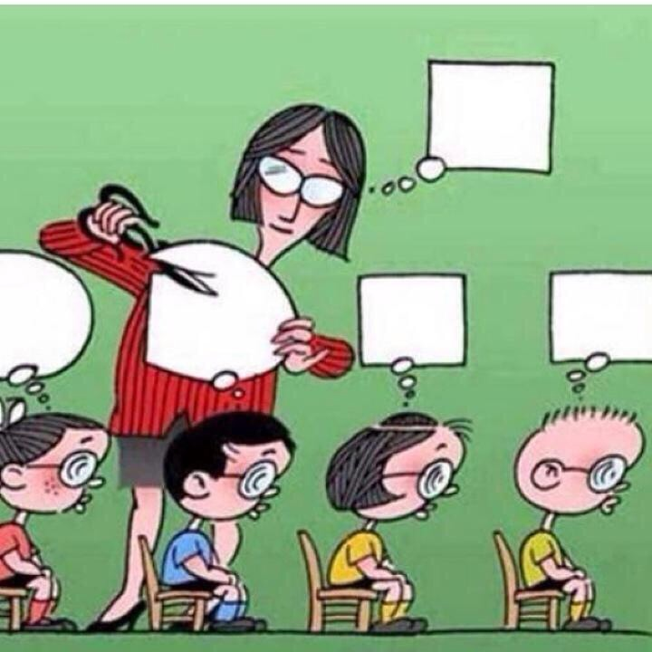

Slide 12
مجالات البحث الإجرائي :-
1- تربوية : ترتبط بالمنهج وطرق التدريس والكتاب وطرق التقويم ومستوى التحصيل .
2- نفسية : تتعلق بمشاعر الطالبات وسلوكياتهم .
3- اجتماعية : ترتبط بالعلاقات بين المعلمة وطالباتها , وبين الطالبات ببعضهن البعض , وبين المدرسة والأسرة .
4- مادية : تتعلق ببيئة المدرسة ومرافقها ( المختبرات , المكتبة , الصالات .. )

Slide 13
أخلاقيات الباحث خلال إجراءات البحث :-
    1- مراقبة الله عزوجّل والصدق و إخلاص النية .
    2- أن يكون للبحث عائد واضح ويستفيد منه الفرد والمجتمع ويساهم فى التغلب على المشكلات والمعوقات التي يتعرضون لها .
    3- الحصول على الموافقات اللازمة من الجهات الإدارية .
    4- اختيار عينة ملائمة غير مغرضة .
    5- الدقة والأمانة والموضوعية في تدوين المعلومات حتى ولو كانت تتنافى مع
    ما يعتقده الباحث .
    6- الالتزام بالميزانية المرصودة للبحث .

Slide 14
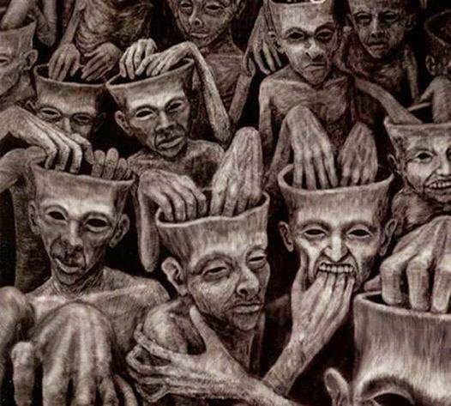

Slide 15
خطوات البحث الإجرائي :-
أولاً : تحديد بؤرة البحث ( مشكلة البحث) .
ثانياً : صياغة المشكلة: كيف ، ما ، لماذا... ؟
ثالثاً : الهدف : ما الذي تريد الوصول إليه من خلال هذا البحث؟
رابعاً : حدود البحث : العينة أو الحالة الأصلية الذي اختيرت منه العينة .

Slide 16
خامساً : فن صياغة أسئلة البحث الإجرائي :-
السؤال الرئيسي : كيف يمكنني التغلب على :
- ضعف الطالبات في التجويد ؟
- ضعف الطالب في الإملاء ؟
- عدم التزام الطالبات بالحجاب ؟
أسئلة فرعية : ماهي مظاهر الضعف ؟
- كيف أصمم خطة لمعالجتها ؟
- ماهي الأنشطة التعليمية المناسبة للتغلب على المشكلة ؟
- كيف أنفذها ؟
- ماهي النتيجة بعد التنفيذ ؟
- مالعقبات وكيف تغلبتِ عليها ؟
- ما أهم المقترحات ؟

Slide 17
سادساً :- جمع البيانات :-
تجمع البيانات بالطرق التالية : الكتابة – التجارب – الاستبانة - المقابلة الملاحظة ـ يوميات الباحث ـ أعمال الطلبة ـ الاختبارات ـ السجلات - تحليل الوثائق .

Slide 18
سابعاً : تحليل البيانات :-
أ - يتم تحليل هذه البيانات بطريقة تسمح للباحث تقرير مدى صدق وصحة
البيانات ، والفرضية التي تم التوصل إليها وعلاقتها الوثيقة بمشكلة البحث .
ب - مناقشة البيانات في ضوء جداول أو تصنيفات او استبيان .
ج - ذكر أو مشاهدة الطريقة التي أتبعتها في تحليل البيانات .

Slide 19
ثامناً : عرض النتائج :-
* إستكشاف نتائج غير معروفة من قبل .
* تفسير النتائج والتوصل إلى إستنتاجات .
* أيُّ النتائج كان اكثر تاثيراً ؟
* أي من النتائج كان أقل تأثيراً ؟
* إعمل على تحويله إلى توصية لباحثين أخرين في نفس التخصص او الموضوع .
* ترتيب النتائج حسب الأهمية .

Slide 20
أيتها المعلمة الفاضلة لتقييم بحثك اطرحي هذه
الأسئلة بعد عرض النتائج وشاركي الأخريات :-
- هل هناك إجابة وافية من خلال النتائج على مشكلة البحث؟
- هل تغير مفهومك لمشكلة البحث أم مازال هناك شي غير واضح ؟
- هل تم التوصل إلى نتائج جديدة ؟
- هل له مردود علمي ذو فائدة ؟
- هل هذا الإجراء يستحق إطلاع الآخرين عليه ؟

Slide 21
تاسعاً : التوصيات :-
1- رأيك في البحث والمصادر التي اطلعت عليها.
2- تشجيع الآخرين على القيام بعمل الأبحاث العلمية المفيدة.
3- أن تطالبي بتصحيح ما توصلت إلية من أخطار وعوائق من خلال بحثك .
4- مناشدة من هو مسؤول بإيجاد مقرّ ما أو طلب ما خاص بموضوع البحث نظراً لأهميته.
5- التوصية باكتشاف بيانات (معلومات) أدوات كان بحثك ضعيفاً تجاهها .

Slide 22
عاشراً : الخلاصة :-
يتم عرض أهم الأحداث والنتائج التي توصلت إليها في البحث ، وقد تكون مرتبة تسلسلياً أو حسب أهمية النتائج التي توصلت إليها في تقرير بحثك.

Slide 23
عناصر البحث الإجرائي :-
8- نتائج البحث , تقويم النتائج .
9- التوصيات و المقترحات .
10- الخلاصة .
11- عرض البحث .
12- مرحلة التقويم .
13- المراجع والمصادر .
1- الغلاف .
2- قائمة المحتويات .
3- الإهداء .
4- المقدمة .
5- الهدف .
6- مرحلة الإعداد .
7- مرحلة التنفيذ – وتحليل البيانات – ومدى تطابقها - وتقوّيم العمل .

Slide 24
ر | عناصر التقييم | بدرجة عالية | بدرجة كبيرة | بدرجة متوسطة | بدرجة قليلة | بدرجة معدومة
1 | جاذبية المقدمة
2 | كفاية التبرير لإجراء البحث
3 | المشكلة منبثقة من واقع العمل
4 | وضوح صياغة المشكلة
5 | تحليل المشكلة منطقي
6 | تطابق الفرضيات مع واقع المشكلة
7 | إستخدام الأداة المناسبة لجمع المعلومات

Slide 25
ر | عناصر التقييم | بدرجة عالية | بدرجة كبيرة | بدرجة متوسطة | بدرجة قليلة | بدرجة معدومة
8 | توفر المعلومات لإختبار الفرضيات
9 | قابلية تطبيق النتائج
10 | التوصيات معبرة وقابلة للتطبيق
11 | التوثيق بصورة صحيحة
12 | الإجراءات أظهرت تأملاً في تطبيق النتائج
13 | عناصر التقرير مكتملة و متسلسلة
14 | المراجع المستخدمة حديثه ومرتبطة بالموضوع

Slide 26
نموذج لبحث اجرائي ومناقشته

Slide 27
استراتيجيات التدريس

Slide 28
أولاً : استراتيجية لعب الأدوار :-
مفهومها | أهدافها | إجراءات التنفيذ
تقمص كل فرد من المشاركين في النشاط التعليمي أحد الأدوار التي توجد في الموقف الواقعي . | 1- توفير فرص التعبير عن الذات . 2- تدريب الطلاب على المناقشة والتعرف على قواعدها 3- تقوية إحساس الطلاب بالآخرين ومراعاة مشاعرهم واحترام افكارهم . | المرحلة الأولى : مرحلة الإعداد . المرحلة الثانية : تمثيل الأدوار . المرحلة الثالثة : المتابعة والتقويم

Slide 29
ثانياً : استراتيجية التعلم التعاوني :-
مفهومها | أهدافها | إجراءات التنفيذ
العمل في مجموعات صغيرة غير متجانسة يتعاون أفرادها في انجاز المهمات التعليمية المنوطة بهم . | 1- تساعد على استخدام عمليات التفكير الاستدلالي بشكل أكبر . 2- تسهم في رفع مستوى التحصيل الدراسي للطلاب. 3- تنمي العلاقات الإيجابية | 1- يتم تقسيم الطلاب إلى مجموعات غير متجانسة. 2- يبدأ المعلم درسه بمقدمة سريعة يعطي فيها فكرة عامة عن الدرس. 3- يطرح المعلم ورقة العمل الأولى. 4- تعرض كل مجموعة نتاج عملها أمام الطلاب ويدور نقاش حول ما يعرض. 5-يقوم المعلم في نهاية الدرس بعملية تقويم.

Slide 30
ثالثاً : استراتيجية التقويم البنائي التدريسية
مفهومها | أهدافها | إجراءات التنفيذ
تدريسية تعتمد على التقويم المرحلي بهدف أخذ تغذية راجعة مستوحاة من جمع المعلومات عن الطلاب وتعلمهم . | 1- الاهتمام بالتعلم السابق. 2- دمج التقويم في عملية التعليم والتعلم . 3- تفعيل دور الطالب في عملية التعليم والتعلم . 4-معالجة مواطن الضعف لدى الطلاب ، وتعزيز مواطن القوة. | 1- تقويم للخبرات التعليمية السابقة وعلاجها . 2- تقويم مرحلي للتعلم الجديد . 3- علاج للصعوبات المتوقعة . 4- دعم التعلم بنشاط علاجي ، أو تعزيزي ، أو إثرائي في نهاية الدرس .

Slide 31
رابعاً : استراتيجية عمليات التعلم :-
مفهومها | أهدافها | إجراءات التنفيذ
هي مجموعة من العمليات العقلية الأساسية والتكاملية . | 1- مساعدة المتعلم على الوصول إلى المعلومات بنفسه. 2- اعتبار التعلم عملية للبحث والاستقصاء والاكتشاف. 3- تنمية بعض الاتجاهات العلمية لدى المتعلمين. | ويتم تنفيذ الاستراتيجية بالقيام ببعض المهام ، ومنها تخطيط أنشطة تدريبية تقوم على عمليات العلم الأساسية ، أو التكاملية ، ويقوم المعلم من خلالها بتوجيه عمل الطلاب ، ومتابعته ، وتقديم أنشطة متنوعة ، وتغذية راجعة .

Slide 32
خامساً : استراتيجية الاستقصاء :-
مفهومها | أهدافها | إجراءات التنفيذ
يوضع الطالب في مواجهة إحدى المشكلات ، فيخطط ويبحث ويعمل بنفسه على حلها وللاستقصاء ثلاث صور متنوعة : - الاستقصاء الحر . - الاستقصاء الموجه. - الاستقصاء العادل. | 1- تنمية مهارات التفكير ، والعمل المستقل والوصول إلى المعرفة بأنفسهم. 2- تنمية مهارات التعلم الذاتي لدى المتعلمين . 3- ممارسة عملية البحث العلمي وفق الخطوات المنهجية المعروفة. 4- إكساب المتعلم الثقة بالنفس والقدرة على إبداء الرأي . | 1- طرح المشكلة ومواجهة الطلاب بالموقف المحير . 2- إدارة مناقشة مع الطلاب لتقويم المعلومات المتوفرة لديهم حول المشكلة. 3- قيام الطلاب بسلسلة من التجارب . 4- قيام الطلاب بتنظيم البيانات التي جمعوها. 5-كتابة تقرير خاص بعملية الاستقصاء .

Slide 33
سادساً : استراتيجية الاتصال بمصادر التعلم:-
مفهومها | أهدافها | إجراءات التنفيذ
هي مجموعة من المهارات التي تنمي قدرات المعلمين في كيفية الاتصال بمصادر التعلم بأنواعها المتعددة. | 1- تنمية قدرة المتعلم في الحصول على المعلومات من مصادر مختلفة . 2- تنمية مهارات البحث والاكتشاف وحل المشكلات لدى المتعلمين. 3- إعطاء المعلمين فرصة للتنويع في أساليب التدريس. 4- مساعدة المعلمين على تبادل الخبرات. 5- إتاحة الفرصة للتعلم الذاتي. | تفعيل المكتبة المدرسية , ومركز مصادر التعلم ، وتكليف الطلاب بإعداد البحوث , والاستفادة من الإمكانات التي يوفرها الحاسب الآلي بما يحويه من برمجيات عديدة ، واستخدام الشبكة العنكبوتية ، وتفعيل البريد الإلكتروني بين المعلم وطلابه .

Slide 34
سابعاً : مهارات التواصل :-
مفهومها | أهدافها | إجراءات التنفيذ
هي مجموعة من المهارات التي تساعد على تنمية التواصل اللفظي وغير اللفظي. | 1- تقوية الروابط الاجتماعية . 2- توسيع نطاق العلاقات مع الآخرين . 3- معرفة الذات وحسن تقديرها . 4- النجاح في الحياة المهنية . | 1- تدريب الطلاب على التواصل البصري عند مشاركاتهم . 2- حث الطلاب على التركيز والانتباه . 3- حث الطلاب على التحدث بحرية . 4- استثارة الطلاب للمشاركة وإبداء الرأي . 5- تدريب الطلاب على القراءة الصامتة والجاهرة. 6- تنمية مهارة استنباط الأفكار لدى الطلاب .

Slide 35
ثامناً : استراتيجية خرائط المفاهيم :-
مفهومها | أهدافها | إجراءات التنفيذ
هي استراتيجية تدريسية فاعلة في تمثيل المعرفة عن طريق أشكال تخطيطية تربط المفاهيم ببعضها البعض بخطوط أو أسهم يكتب عليها كلمات تسمى كلمات الربط . | 1- تنظيم المعلومات في دماغ الطالب . 2- تبسيط المعلومات على شكل صور وكلمات. 3- ربط المفاهيم الجديدة بالبنية المعرفية للمتعلم. 4- تسهم في إيجاد علاقات بين المفاهيم. | 1- اختيار موضوع وليكن هو المفهوم الرئيس 2- ترتيب قائمة بالمفاهيم الأكثر شمولاً إلى الأكثر تحديداً. 3- تنظيم المفاهيم في شكل يبرز العلاقة بينها . 4- ربط المفاهيم مع بعضها بخطوط ، وتوضيح نوعية العلاقة بينها . 5- استخدام الألوان والصور قدر الإمكان .

Slide 36
تاسعاً : استراتيجية التفكير الناقد :-
مفهومها | أهدافها | إجراءات التنفيذ
مجموعة من مهارات التفكير التي يمكن أن تستخدم بصورة منفردة أو مجتمعة دون التزام بأي ترتيب معين . | 1- تنمية التفكير الناقد عند الطلاب من خلال فحص الوقائع والمعطيات . 2- تدريب الطلاب على تقدير درجة صحة استنتاج معين في ضوء المعطيات . 3- تنمية قدرة الطالب على إصدار الحكم . 4- تعويد الطالب على الحرية في طرح وجهات النظر . 5- وضع الطالب في مواقف التحليل والنقد واكتشاف العلاقات . | 1- صمم الخبرة التعليمية التي تخدم المهارة أو المهارات . 2- قدم ورقة العمل للطلاب . 3- أتح الفرصة للطلاب لتنفيذ ورقة العمل من خلال العمل الجماعي .

Slide 37
عاشراً : استراتيجية التفكير الإبداعي :-
مفهومها | أهدافها | إجراءات التنفيذ
هي استراتيجية تدريسية تضم مجموعة من المهارات ، منها : الطلاقة المرونة ، الأصالة ، الإفاضة ، الخيال ، الحساسية لحل المشكلات ، الأسئلة الذكية | 1- تنمية مهارات التفكير الإبداعي لدى الطلاب . 2- تشجيع الطالب على النظر في التفكير باعتباره مهارة يمكن التدرب عليها والعمل على تحسينها. 3- دعم الاتجاهات الإيجابية لدى الطلاب نحو الإبداع . 4- إكساب الطالب القدرة على الإحساس بالمشكلات وتقديم حلول لها بطرائق إبداعية . | 1- اختيار مهارات التفكير الإبداعي المناسبة للدرس . 2- تشجيع الطلاب على توليد أفكار جديدة . 3- استثمار الأفكار المطروحة من قبل الطلاب . 4- تقبل آراء الطلاب وتعويدهم على احترام آراء الآخرين .

Slide 38

للاستفادة من استراتيجيات التعلم النشط الرجوع لهذا الرابط
http://www.saaid.net/book/open.php?cat=98&book=12945

Slide 39
جزاكن الله خيراً
لحسن الاستماع
أمكن المحبة
د/وفاء شريقي

